Slide 1

Neuron tanítása – A Gradient descent algoritmus

Slide 2

Emlékeztető
A múlt órán megnéztük, hogyan tudjuk kiszámolni a neuronháló kimenetét adott inputvektorok és rögzített súlyok esetén
Ha ismert, hogy milyen kimenetet szerettünk volna kapni az adott példákra (pl. helyes osztálycímke), akkor a várt és kapott kimenet eltérését is számszerűsíteni tudjuk
  Erre a célra bevezettünk két hibafüggvényt (MSE ill. CE hiba)
A háló tanítása során azt szeretnénk elérni, hogy a hiba, azaz a hibafüggvény értéke az adott példavektorok esetén minél kisebb legyen
  Ma megnézzük, hogy ez a tanítás hogyan végezhető el
  Szemléltetésként az egyszerűség kedvéért egyetlen neuront és az MSE hibafüggvényt feltételezek, de nagyobb háló és más hibafüggvények esetén is teljesen analóg módon kell eljárni

Slide 3
Az MSE hibafüggvény egyetlen neuronra
Tegyük fel, hogy a hálónk egyetlen neuronból áll (sigmoid aktivációs függvénnyel), és az MSE hibafüggvényt használjuk
  Jelölje t a neuron kimenetén elvárt értéket („target”)
  Jelölje o a neuron kimenetén kapott értéket („output”)
  Ekkor t és o négyzetes eltérése (t-o)²
A fenti hibaérték az összes tanítópéldára nézve érdekel bennünket, ezért vesszük a hibák átlagát a D tanító példahalmaz összes N példája fölött
  Ekkor az átlagos négyzetes hiba (mean squared error, MSE):
  Az x inputvektorok és a t „targetek” adottak, tehát a hibafüggvény változói a neuron w súlyai
  A tanítás során a w súlyokat állítgatjuk úgy, hogy a hiba minimális legyen

Slide 4
Tanítás a hibafüggvény optimalizálásával
Az optimális súlyértékek megtalálása egy optimalizálási (jelen esetben minimalizálási) feladat
  Mivel nem egyetlen súlyunk van, hanem sok, a háló tanítása egy sokváltozós függvényoptimalizálási feladatnak felel meg
  Sokváltozós függvények globális optimumának megtalálása egy külön tudományterület, rengeteg módszerrel
    A legegyszerűbb esetekben a globális optimum zárt képlettel megadható
    Bonyolultabb esetekben iteratív algoritmusokat szoktak használni
    A legnehezebb esetekben ezek az iteratív algoritmusok is csak lokális optimumhelyet fognak garantálni, nem globálisat
A továbbiakban megnézzük ez egyik legegyszerűbb függvény-optimalizálási módszert
  Először általánosan
  Utána a neuronhálók esetére – ez lesz a backpropagation módszer

Slide 5

A “gradient descent” algoritmus
A legegyszerűbb általános optimalizáló algoritmus sokváltozós függvényekre
Az E(w) sokváltozós függvény minimalizálásához vizsgálhatnánk a függvény deriváltját, mert az a mimimumpont(ok)ban garantáltan 0
Mivel a függvényünk sokváltozós, ezért a deriváltja is egy vektor lesz, az ún. gradiensvektor:
  Tehát ki kellene számolnunk a gradienst, majd nullával egyenlővé tennünk
  Sajnos sok gyakorlati esetben ennek megoldását túl nehéz formálisan levezetni
A gradient descent (legmeredekebb csökkentés) algoritmus ennél egyszerűbb:
  Véletlenszerű pontból indul (a w súlyok által definiált térben)
  iteratívan csökkenti a célfüggvény értékét, mindig a legmeredekebb csökkenés irányába lépve
  Az optimális irányt a gradiensvektor segítségével határozza meg

Slide 6
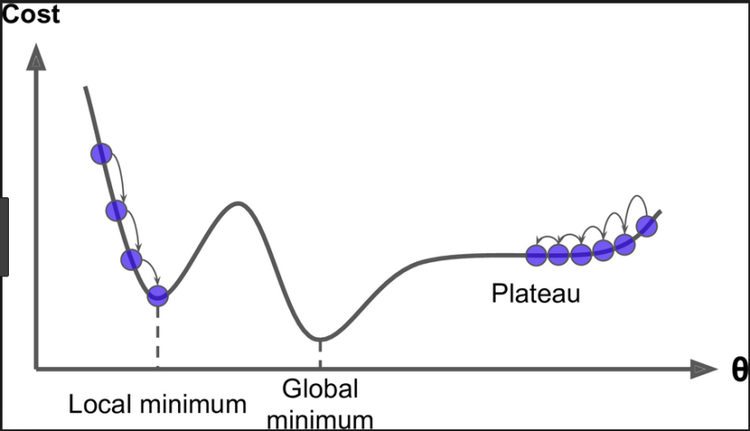
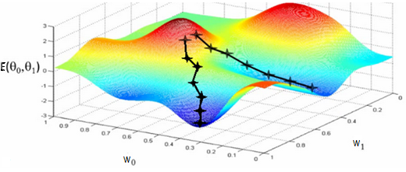
A gradient descent algoritmus (2)
A „hegymászó” algoritmus változata folytonos függvények esetére
  A derivált alapján fogjuk eldönteni, hogy merre lépjünk a hibafelületen
  („gradiens módszer”) – gradiens-alapú csökkentés elve: a gradiensvektorral ellentétes irányba fogunk lépni
  Véletlenszerű inicializálásból indulunk
  A lépésközt heurisztikusan állítjuk be („learn rate”) –ld. később
  Iteratív (addig lépkedünk, amíg el nem akadunk)
  Csak lokális optimum megtalálását garantálja

Slide 7
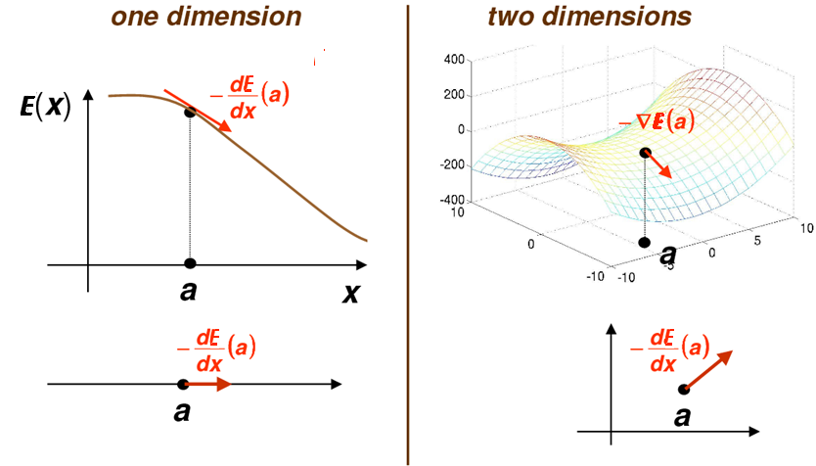
A gradient descent szemléltetése

Slide 8
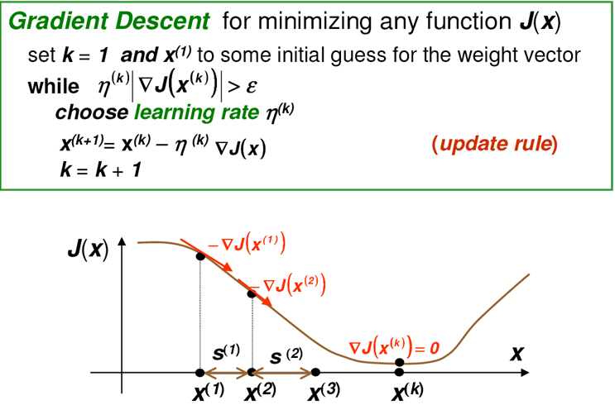
Gradient descent – az iteratív algoritmus

Slide 9
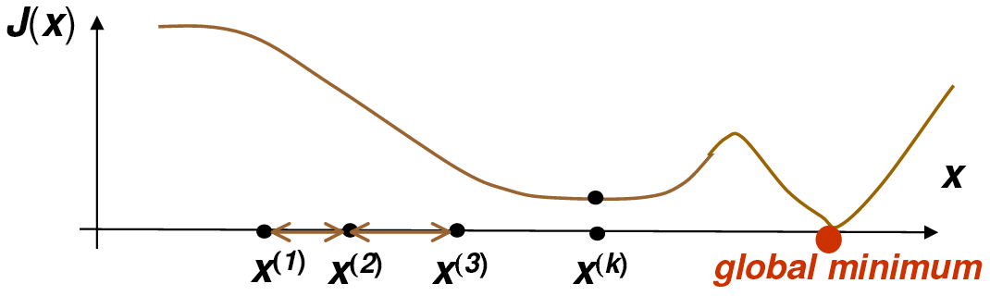
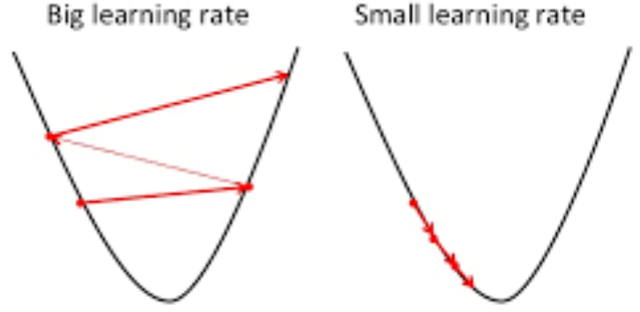
A gradient descent gyenge pontjai
Fontos lehet a jó inicializálás (eleve jó helyről induljunk)
A gradient descent elakadhat lokális optimumban
Ha a tanulási ráta túl kicsi, az algoritmus nagyon lassan konvergál
Ha a tanulási ráta túl nagy, nem találjuk meg az optimumot
  A későbbiekben látunk majd heurisztikákat a tanulási ráta beállítására

Slide 10
Neuron tanítása gradient descent algoritmussal
Egyetlen (sigmoid aktivációs) neuron MSE hibafüggvénye:
Ezeket egymásba ágyazva kapjuk meg, hogyan függ E(w) egy konkrét w_{j}-től
Deriválás: ezek deriváltjai láncszabállyal összerakva
Súlyok frissítése minden lépésben:
  Ahol η egy kis pozitív kontans („learn rate”)

Slide 11
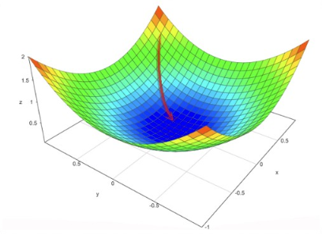
Neuron tanítása gradient descent algoritmussal (2)
Lineáris aktivációval használva az MSE hibafüggvényt (azaz a sigmoidot kihagyva) az hibafelület szép sima (kvadratikus), egyetlen globális optimummal
  A gradient descent algoritmus garantáltan
  megtalálja a globális optimumot
  (ha a learning rate fokozatos csökkentésére
  odafigyelünk, lásd később)
Sigmoid aktivációs függvény esetén a hibafelület konvexitása nem feltétlenül áll fenn, tehát elvi garancia csak lokális optimum megtalálására van, de a gyakorlati tapasztalatok szerint az algoritmus ekkor is jó eredményeket ad

Slide 12
Összegzés
A tanítás során az adott tanítópéldákhoz olyan w súlyokat keresünk, amely mellett a hibafüggvény értéke minimális lesz
Ez egy sokváltozós globális optimalizálási feladatra vezet
A legegyszerűbb ilyen módszer a gradient descent (gradiens-alapú csökkentés módszere), a neuronhálók esetén ez backpropagation (hiba-visszaterjesztéses) algoritmus néven terjedt el
  Véletlenszerű súlyértékekből indul ki
  A súlyokat apró lépéseket ismételgetve változtatja
  A lépés mérete fontos paraméter lesz („learning rate”)
  Az optimális lépés irányát a hibafüggvény deriváltja alapján tippeli meg
  De ez csak tipp, nem garantált, hogy a hiba minden lépésben csökkenni fog, illetve az eljárás előbb-utóbb elakad
Egyelőre egyetlen neuronból álló „háló” esetén néztük meg, jövő órán kiterjesztjük sokréteges hálókra

